Slide 1
Интеллектуальный анализ данных
Лекция 9

Slide 2
Комплексный подход к внедрению Data Mining, OLAP и хранилищ данных в СППР
В одной из предыдущих лекций мы рассматривали информационную пирамиду, в ходе движения по которой, от данных к решениям, объемы знаний переходят в ценность бизнеса.
Процесс Data Mining, который как раз и заключается в движении вверх по этой информационной пирамиде, неразрывно связан с процессом принятия решений, его можно рассматривать как неотъемлемую часть систем поддержки принятия решений (СППР).
Таким образом, Data Mining можно рассматривать как процесс поддержки принятия решений, при этом накопленные сведения автоматически обобщаются до информации,
которая может быть охарактеризована как знания.

Slide 3
Несколько определений СППР
1.Основу СППР составляет комплекс взаимосвязанных моделей с соответствующей информационной поддержкой исследования, экспертные и интеллектуальные системы, включающие опыт решения задач управления и обеспечивающие участие коллектива
экспертов в процессе выработки рациональных решений.
2. Система поддержки принятия решений - это диалоговая автоматизированная система, использующая правила принятия решений и соответствующие модели с базами данных, а также интерактивный компьютерный процесс моделирования.
3. СППР - это средство для "вычисления решений", которое основано "на использовании ряда процедур по обработке данных и суждений, помогающих лицу, принимающему решение (далее - ЛПР), в принятии решения«.
4. СППР - "компьютерная информационная система, используемая для поддержки различных видов деятельности при принятии решения в ситуациях, где невозможно или нежелательно иметь автоматические системы, которые полностью выполняют весь процесс принятия решения". СППР не заменяет ЛПР, автоматизируя процесс принятия решения, а оказывает ему помощь в ходе решения поставленной задачи.

Slide 4
Типовое определение СППР
Следует заметить, что, начиная с первых определений СППР, круг задач, решаемых при их помощи, ограничился слабоструктурированными и неструктурированными.
Определим СППР таким образом: СППР - интерактивная компьютерная система, предназначенная для поддержки принятия решений в слабоструктурированных и неструктурированных проблемах различных видов человеческой деятельности.

Slide 5
Классификация проблем. слабоструктурированные, структурированные и неструктурированные
Неструктурированные задачи имеют только качественное описание, основанное на суждениях ЛПР, количественные зависимости между основными характеристиками задачи не известны.
Структурированные задачи характеризуются существенными зависимостями, которые могут быть выражены количественно.
Слабоструктурированные задачи занимают промежуточное положение и являются "сочетающими количественные и качественные зависимости, причем малоизвестные и неопределенные стороны задачи имеют тенденцию доминировать«.

Slide 6
Компоненты СППР
Можно выделить три компонента, составляющие основу классической структуры СППР, которыми она отличается от других типов информационных систем: подсистему интерфейса пользователя, подсистему управления базой данных и подсистему управления базой моделей.

Slide 7
Функциональные компоненты СППР
сервер хранилища данных;
инструментарий OLAP;
инструментарий Data Mining.

Slide 8
Технология Data Mining в СППР
Использование оперативной аналитической обработки (систем OLAP) на сегодня ограничивается обеспечением доступа к многомерным данным.
Технология Data Mining представляет в СППР наибольший интерес, поскольку с ее помощью можно провести наиболее глубокий и всесторонний анализ данных и, следовательно, принимать наиболее взвешенные и обоснованные решения.

Slide 9
Классификация СППР
СППР, ориентированные на данные (Data-driven DSS, Data-oriented DSS);
СППР, ориентированные на модели (Model-driven DSS);
СППР, ориентированные на знания (Knowledge-driven DSS);
СППР, ориентированные на документы (Document-driven DSS);
СППР, ориентированные на коммуникации и групповые СППР (Communications-Driven ? Group DSS);
Интер-организованные и Интра-организованные СППР (Inter-Organizational або Intra-Organizational DSS);
Специфически функциональные СППР или СППР общего назначения (Function-Specific General Purpose DSS);
СППР на базе Web (Web-Based DSS).

Slide 10
Два типа СППР: EIS и DSS
В зависимости от данных, с которыми работают СППР, выделяют два основных их типа СППР: EIS и DSS.
EIS (Execution Information System) - информационная система Руководства, ИСР.
СППР этого типа являются оперативными, предназначенными для немедленного реагирования на текущую ситуацию.
DSS (Decision Support System). К системам этого типа относят многофункциональные системы анализа и исследования данных. Они предполагают глубокую проработку данных, которую можно использовать в процессе принятий решений.

Slide 11
Мультидисциплинарная область
Data Mining - мультидисциплинарная область, возникшая и развивающаяся на базе таких наук как прикладная статистика, распознавание образов, искусственный интеллект, теория
баз данных и др.

Slide 12
Понятие ИАД
Интеллектуальный анализ данных (англ. Data Mining) — выявление скрытых закономерностей или взаимосвязей между переменными в больших массивах необработанных данных. Как правило подразделяется на задачи классификации, моделирования и прогнозирования. Процесс автоматического поиска закономерностей в больших массивах данных.

Slide 13
Понятие Data Mining
Термин Data Mining веден Григорием Пятецким-Шапиро
в 1989 г.
Data Mining - это процесс поддержки принятия решений, основанный на поиске в данных скрытых закономерностей (шаблонов информации)
Data Mining - это процесс обнаружения в сырых данных ранее неизвестных, нетривиальных, практически полезных и доступных интерпретации знаний, необходимых
для принятия решений в различных сферах человеческой деятельности.
Понятие "обнаружение знаний в базах данных"(Knowledge Discovery in Databases, KDD) можно считать синонимом Data Mining

Slide 14
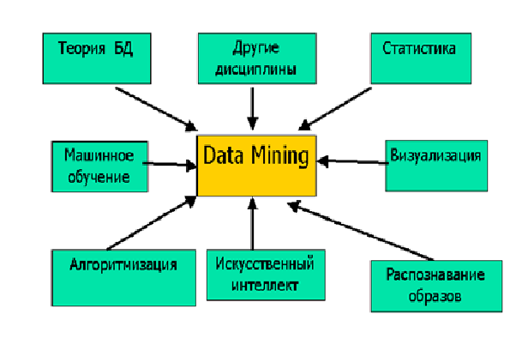
Data Mining

Slide 15
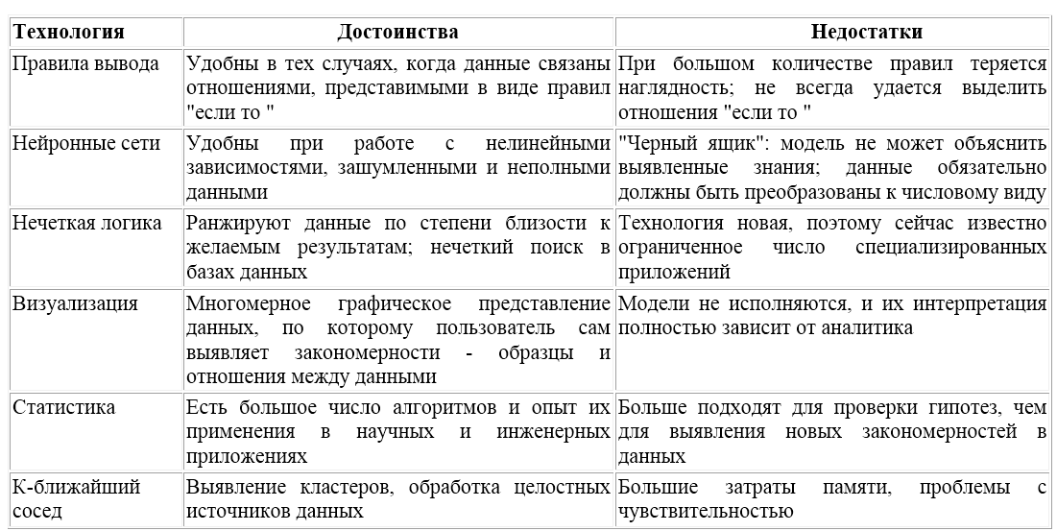
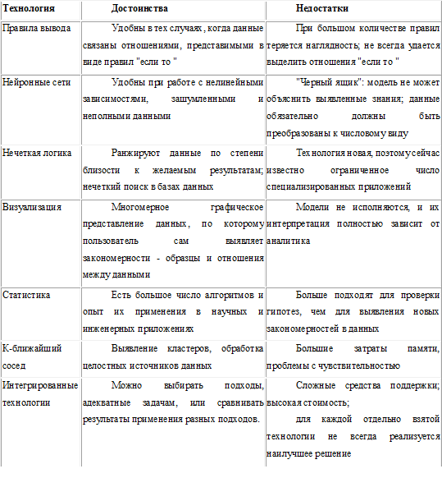
Достоинства и недостатки технологий

Slide 17
Статистика
Статистика является совокупностью методов планирования эксперимента, сбора данных, их представления и обобщения, а также анализа и получения выводов на основании этих данных.

Slide 18
Машинное обучение
Машинное обучение можно охарактеризовать как процесс получения программой новых
знаний.
Митчелл в 1996 году дал такое определение: "Машинное обучение - это наука,
которая изучает компьютерные алгоритмы, автоматически улучшающиеся во время
работы".

Slide 19
Искусственный интеллект
Термин интеллект (intelligence) происходит от латинского intellectus, что означает ум, рассудок, разум, мыслительные способности человека.
Соответственно, искусственный интеллект (AI, Artificial Intelligence) толкуется как свойство автоматических систем брать на себя отдельные функции интеллекта человека.
Искусственным интеллектом называют свойство интеллектуальных систем выполнять творческие функции, которые традиционно считаются прерогативой человека.

Slide 20
Визуализация
Визуализация - это инструментарий, который позволяет увидеть конечный результат вычислений, организовать управление вычислительным процессом и даже вернуться назад к исходным данным, чтобы определить наиболее рациональное направление дальнейшего движения.

Slide 21
Сравнение статистики, машинного обучения и Data Mining
Статистика
Более, чем Data Mining, базируется на теории.
Более сосредотачивается на проверке гипотез.
Машинное обучение
Более эвристично.
Концентрируется на улучшении работы агентов обучения.
Data Mining.
Интеграция теории и эвристик.
Сконцентрирована на едином процессе анализа данных, включает очистку данных, обучение, интеграцию и визуализацию результатов.

Slide 22
Классификация аналитических систем
Агентство Gartner Group, занимающееся анализом рынков информационных технологий, в 1980-х годах ввело термин "Business Intelligence" (BI), деловой интеллект или бизнес-интеллект.
Business Intelligence - программные средства, функционирующие в рамках предприятия и
обеспечивающие функции доступа и анализа информации, которая находится в хранилище данных, а также обеспечивающие принятие правильных и обоснованных управленческих решений.

Slide 23
BI-системы
BI-системы также известны под названием Систем Поддержки Принятия Решений (СППР, DSS, Decision Support System). Эти системы превращают данные в информацию, на основе которой можно принимать решения, т.е. поддерживающую принятие решений.
Gartner Group определяет состав рынка систем Business Intelligence как набор программных продуктов следующих классов:
средства построения хранилищ данных (data warehousing, ХД);
системы оперативной аналитической обработки (OLAP);
информационно-аналитические системы (Enterprise Information Systems, EIS);
средства интеллектуального анализа данных (data mining);
инструменты для выполнения запросов и построения отчетов (query and reporting tools).

Slide 24
Задачи решаемые Data Mining
Классификация – отнесение входного вектора (объекта, события, наблюдения) к одному из заранее известных классов.
Кластеризация – разделение множества входных векторов на группы (кластеры) по степени «похожести» друг на друга.
Регрессия – установление зависимости непрерывными входным и выходным векторами.
Ассоциация – поиск повторяющихся паттернов. Например, поиск устойчивых связей в корзине покупателя (market basket analysis) – вместе с пивом покупают орешки.
Последовательные шаблоны – аналогично задаче ассоциации, но с учетом временной составляющей. Например, поиск причинно-следственных связей.
Прогнозирование – аналогично задаче регрессии, но с учетом временной составляющей. Например, прогноз трендов финансовых показателей.
Анализ отклонений – выявление наиболее нехарактерных паттернов. Например, выявление нетипичной сетевой активности позволяет обнаружить вредоносные программы.

Slide 25
OLAP - Online Analytical Processing)
Для анализа данных используются средства многомерного хранения и аналитической обработки данных (OLAP - Online Analytical Processing), представляющие бизнес-операции в виде фактов (объем продаж, число единиц на складе и т.д.) и измерений (время, география, поставщик, покупатель, товар и т.д.).

Slide 26
Стадии ИАД
Процесс ИАД состоит из трёх стадий
выявление закономерностей (свободный поиск);
2) использование выявленных закономерностей для предсказания неизвестных значений (прогностическое моделирование);
3) анализ исключений, предназначенный для выявления и толкования аномалий в найденных закономерностях.

Slide 27
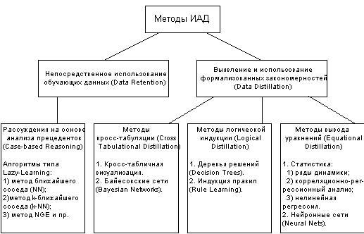
Классификация методов ИАД

Slide 28
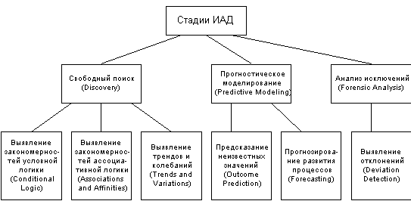
Способы процесса интеллектуального анализа данных

Slide 29
Статистические методы Data mining
предварительный анализ статистических данных (гипотез)
стационарности, нормальности, независимости, однородности, оценка вида функции распределения, ее параметров и т.п.);
выявление связей и закономерностей (линейный и нелинейный регрессионный анализ, корреляционный анализ и др.);
многомерный статистический анализ (линейный и нелинейный дискриминантный анализ, кластерный анализ, компонентный анализ, факторный анализ и др.); прогноз временных рядов.
Статистические методы Data Mining классифицированы на четыре группы методов:
1. Дескриптивный анализ и описание исходных данных.
2. Анализ связей (корреляционный и регрессионный анализ, факторный анализ, дисперсионный анализ).
3. Многомерный статистический анализ (компонентный анализ, дискриминантный анализ, многомерный регрессионный анализ, канонические корреляции и др.).
4. Анализ временных рядов (динамические модели и прогнозирование).

Slide 30
Кибернетические методы Data Mining
Второе направление Data Mining - это множество подходов, объединенных идеей компьютерной математики и использования теории искусственного интеллекта.
К этой группе относятся такие методы:
искусственные нейронные сети (распознавание, кластеризация, прогноз);
эволюционное программирование (в т.ч. алгоритмы метода группового учета аргументов);
генетические алгоритмы (оптимизация);
ассоциативная память (поиск аналогов, прототипов);
нечеткая логика;
деревья решений;
системы обработки экспертных знаний.

Slide 31
Сферы применения Data Mining
Применение Data Mining для решения бизнес-задач. Основные направления: банковское дело, финансы, страхование, CRM, производство, телекоммуникации, электронная коммерция, маркетинг, фондовый рынок и другие.
Применение Data Mining для решения задач государственного уровня. Основные направления: поиск лиц, уклоняющихся от налогов; средства в борьбе с терроризмом.
· Применение Data Mining для научных исследований. Основные направления: медицина, биология, молекулярная генетика и генная инженерия, биоинформатика, астрономия, прикладная химия, исследования, касающиеся наркотической зависимости, и другие.
· Применение Data Mining для решения Web-задач. Основные направления: поисковые машины (search engines), счетчики и другие.

Slide 32
Основные задачи Data Mining в промышленном производстве
комплексный системный анализ производственных ситуаций;
краткосрочный и долгосрочный прогноз развития производственных ситуаций;
выработка вариантов оптимизационных решений
прогнозирование качества изделия в зависимости ;
обнаружение скрытых тенденций и закономерностей производственных процессов;
прогнозирование закономерностей развития произв. процессов;
обнаружение скрытых факторов влияния;
обнаружение и идентификация ранее неизвестных взаимосвязей;
анализ среды взаимодействия производственных процессов;
выработку оптимизационных рекомендаций по управлению процессами;
визуализацию результатов анализа, подготовку предварительных отчетов и проектов;
допустимых решений с оценками достоверности и эффективности возможных реализаций.

Slide 33
Биоинформатика
Одна из научных областей применения технологии Data Mining - биоинформатика, направление, целью которого является разработка алгоритмов для анализа и
систематизации генетической информации. Полученные алгоритмы используются для определения структур макромолекул, а также их функций, с целью объяснения различных биологических явлений.

Slide 34
Web Mining
Web Mining можно перевести как "добыча данных в Web". Web Intelligence или Web Интеллект готов "открыть новую главу" в стремительном развитии электронного бизнеса.
Способность определять интересы и предпочтения каждого посетителя, наблюдая за его поведением, является серьезным и критичным преимуществом конкурентной борьбы на рынке электронной коммерции.
Системы Web Mining могут ответить на многие вопросы, например, кто из посетителей является потенциальным клиентом Web-магазина, какая группа клиентов Web-магазина приносит наибольший доход, каковы интересы определенного посетителя или группы посетителей.

Slide 35
Web Content Mining
Web Content Mining подразумевает автоматический поиск и извлечение качественной информации из разнообразных источников Интернета, перегруженных "информационным шумом".
В этом направлении, в свою очередь, выделяют два подхода: подход, основанный на агентах, и подход, основанный на базах данных.
Подход, основанный на агентах (Agent Based Approach), включает такие системы:
· интеллектуальные поисковые агенты (Intelligent Search Agents);
· фильтрация информации / классификация;
· персонифицированные агенты сети.

Slide 36
Text Mining
Text Mining охватывает новые методы для выполнения семантического анализа текстов, информационного поиска и управления. Синонимом понятия Text Mining является KDT (Knowledge Discovering in Text - поиск или обнаружение знаний в тексте).
В отличие от технологии Data Mining, которая предусматривает анализ упорядоченной в некие структуры информации, технология Text Mining анализирует большие и сверхбольшие массивы неструктурированной информации.

Slide 37
Call Mining
Технология Call Mining объединяет в себя распознавание речи, ее анализ и Data Mining. Ее цель - упрощение поиска в аудио-архивах, содержащих записи переговоров между операторами и клиентами. При помощи этой технологии операторы могут обнаруживать недостатки в системе обслуживания клиентов, находить возможности увеличения продаж, а также выявлять тенденции в обращениях клиентов.
Среди разработчиков новой технологии Call Mining ("добыча" и анализ звонков) - компании CallMiner, Nexidia, ScanSoft, Witness Systems. В технологии Call Mining разработано два подхода - на основе преобразования речи в текст и на базе фонетического анализа.

Slide 38
Примеры приложений в области финансов и маркетингового анализа
FALCON (HNC Software, Inc.)
Инструментальное средство для оперативного выявления злоупотреблений с кредитными карточками; более 100 организаций-пользователей отмечают сокращение числа нарушений на 20-30%.

Slide 39
Примеры приложений в области финансов и маркетингового анализа
Классификатор дебиторских счетов (Internal Revenue Service).
Выявление счетов потенциально платежеспособных дебиторов на основе анализа больших объемов архивных данных по уплате налогов.

Slide 40
Примеры приложений в области финансов и маркетингового анализа
Повышение качества архивной финансовой информации (Lockheed).
Выявление закономерностей (в виде правил вывода) в архивных финансовых данных для использования в моделях прогнозирования, системах поддержки принятия решений по инвестированию и т.д.

Slide 41
Примеры приложений в области финансов и маркетингового анализа
Прогнозирование невыплат в сделках с недвижимостью (Leeds).
Анализ архивных данных по сделкам с недвижимостью и выявление паттернов, соответствующих проблемным сделкам, заканчивающимся невыплатами. Выявленные закономерности используются для оценки риска при заключении новых сделок.

Slide 42
Примеры приложений в области финансов и маркетингового анализа
Маркетинговые исследования (Dickinson Direct).
Определение характеристик типичных покупателей продукции компании для выявления новых потенциальных клиентов (профилирование клиентов).

Slide 43
Примеры приложений в области финансов и маркетингового анализа
Маркетинговые исследования (Reader's Digest Canada).
Выявление основных сегментов рынка и наиболее благоприятных подмножеств, а также исследование зависимостей между основными показателями и характеристиками сегментов.

Slide 44
Основные технологии интеллектуального анализа данных
Правила вывода
Нейронные сети
Нечеткая логика
Визуализация
Статистика
Кластеризация
Интегрированные технологии

Slide 45
Средства создания интеллектуальных приложений
Среди инструментальных средств создания интеллектуальных приложений для бизнеса определенный интерес представляет семейство программных продуктов Business Intelligence (BI) компании Cognos.
Системы Impromptu, PowerPlay, Scenario и 4Thought представляют собой взаимосвязанные и дополняющие друг друга инструментальные средства, поддерживающие наиболее эффективные технологии обработки данных и обеспечивающие решение широкого круга задач в бизнес-приложениях, от доступа к информации в распределенных базах данных до вычислительной обработки и интеллектуального анализа

Slide 46
Рынок инструментов Data Mining
В начале 90-х годов прошлого столетия рынок Data Mining насчитывал около десяти поставщиков. В средине 90-х число поставщиков, представленных компаниями малого, среднего и большого размера, насчитывало более 50 фирм.

Slide 47
Поставщики ПО
Разработчики универсальных статистических пакетов, в
дополнение к традиционным методам статистического анализа, включают в пакет определенный набор методов Data Mining. Это такие пакеты как SPSS (SPSS, Clementine), Statistica (StatSoft), SAS Institute (SAS Enterprise Miner). Некоторые разработчики OLAP- решений также предлагают набор методов Data Mining, например, семейство продуктов
Cognos.
Есть поставщики, включающие Data Mining решения в функциональность СУБД: это Microsoft (Microsoft SQL Server), Oracle, IBM (IBM Intelligent Miner for Data).

Slide 48
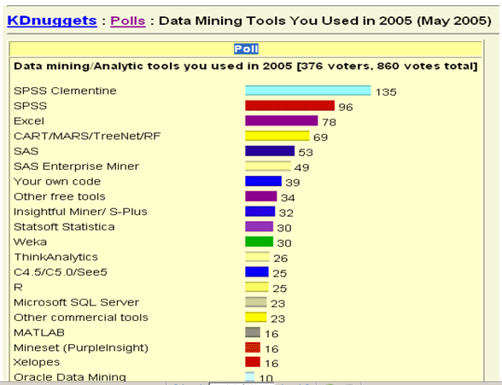
Инструменты Data Mining

Slide 49
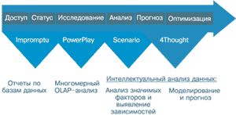
Программные продукты Business Intelligence (BI) компании Cognos
Impromptu PowerPlay Scenario 4Thought

Slide 50
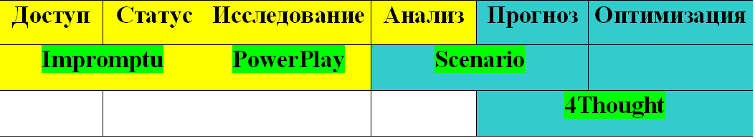
Программные продукты Business Intelligence (BI) компании Cognos

Slide 51
Виды анализа
Ранжирование - упорядочивание факторов по степени их влияния на целевой показатель. С каждым фактором связывается весовой коэффициент, дающий количественную оценку степени влияния.
Сегментация - разделение области значений фактора на сегменты для проведения дальнейшего нисходящего анализа.
Профилирование наилучших достижений - выявление основных характеристик наиболее успешных регионов,
Выявление ассоциаций - поиск ассоциированных групп значений факторов, т.е. значений, почти всегда появляющихся вместе (например, продажа ПК в большинстве случаев сопровождается продажей источника бесперебойного питания).
Выявление исключений - поиск элементов, выпадающих из общей картины. Появление подобных элементов может быть вызвано как ошибками в данных, которые следует исправить, так и необычными ситуациями в работе компании, требующими немедленного вмешательства со стороны руководства.

Slide 52
Система Impromptu
Система Impromptu обеспечивает доступ к базам данных и формирование отчетов. Она ориентирована на непрограммирующих пользователей и имеет графический интерфейс создания сложных отчетов и задания последовательностей вычислительной обработки, причем не требует знания SQL.
Отчеты могут быть табличными, графическими и гипертекстовыми (формат HTML). Impromptu поддерживает работу с распространенными СУБД - Oracle, MS SQL Server, Sybase SQL Server, Sybase NetGateway, OmniSQL Gateway, MDI DB2 Gateway, Informix, CA-Ingres, Gupta SQLBase, а также обеспечивает доступ через ODBC.
Отчеты Impromptu могут использоваться в качестве источников данных для остальных систем семейства BI, выступая при этом в роли информационных витрин. По итогам опроса InfoWord, проведенного в 1995 г., система Impromptu была признана лучшей в своем классе.

Slide 53
Система PowerPlay
Система PowerPlay является средством для проведения OLAP-анализа. Технология OLAP представляет собой развитие методов работы с реляционными базами данных, что позволило существенно повысить эффективность их использования в аналитической работе. Ключевые особенности баз данных OLAP следующие: многомерное представление данных в виде гиперкубов, проведение сложных вычислений над массивами данных и привязка информации ко времени, обеспечивающая возможность анализа динамики данных.
Разработчики, в свою очередь, получили удобное средство для быстрого создания приложений. Выигрывает и компания в целом, поскольку хранение в гиперкубах агрегированной аналитической информации позволяет снижать число запросов к базе данных и уменьшает трафик в сети.

Slide 54
PowerPlay
PowerPlay обеспечивает многомерный просмотр данных с нисходящим и уровневым анализом, работу с различными видами дисплеев (таблицами, двумерными и трехмерными графиками, диаграммами). Система позволяет выявлять и отмечать в просматриваемых отчетах исключения и особые случаи, ранжировать данные и проводить вычисления над массивами данных. Гиперкубы строятся на основе информации, поступающей из различных источников (баз данных и отчетов системы Impromptu), причем возможна обработка более 10 млн. записей. Число размерностей в гиперкубах не ограничивается.
По сравнению с известными средствами OLAP, PowerPlay обеспечивает самую высокую степень сжатия данных в гиперкубах. Гиперкубы могут создаваться и размещаться как на серверах, так и на клиентских компьютерах. Новая версия PowerPlay обеспечивает возможность работы с гиперкубами через Web-браузеры.

Slide 55
Система Scenario
Система Scenario предназначена для выявления взаимосвязей в данных. Анализируемая инфомация представляется в виде таблиц, столбцам которых соответствуют факторы (переменные), описывающие предметную область, причем один из этих столбцов отмечается пользователем как целевой показатель.
Имея точное представление о том, в какой степени отдельные факторы (тип клиента, канал распространения продукции, затраты на рекламу и др.) влияют на целевой показатель (объем продаж), менеджеры могут оптимизировать решения по размещению ресурсов для обеспечения максимальной прибыли. Scenario фокусирует внимание аналитиков на измеряемых показателях и факторах, что позволяет им переходить от качественных рассуждений к построению более точных количественных моделей.

Slide 56
Система Scenario
В Scenario реализовано автоматическое выявление зависимостей по критерию χ-квадрат (метод CHAID) для нахождения однородных групп (сегментов) данных с "аналогичным" поведением относительно целевого показателя.
Система использует методы деревьев решений и строит правила классификации, которые можно применять к новым данным для построения прогнозов относительно возможных значений целевого показателя. Хотя ядром системы являются методы статистики, от пользователя не требуется специальных знаний в этой области.
Основная статистическая информация отображается средствами интуитивно понятной графики, а более детальные сведения запрашиваются пользователем в случае необходимости.

Slide 57
Источники литературы
Среди наиболее известных WWW-источников - сайт www.kdnuggets.com, который ведет один из основателей Data Mining Григорий Пиатецкий-Шапиро.
Периодические издания по Data Mining: Data Mining and Knowledge Discovery, KDD Explorations, ACM-TODS, IEEE-TKDE, JIIS, J. ACM, Machine Learning, Artificial Intelligence.
Материалы конференций: ACM-SIGKDD, IEEE-ICDM, SIAM-DM, PKDD, PAKDD,
Machine learning (ICML), AAAI, IJCAI, COLT (Learning Theory).

